Slide 1

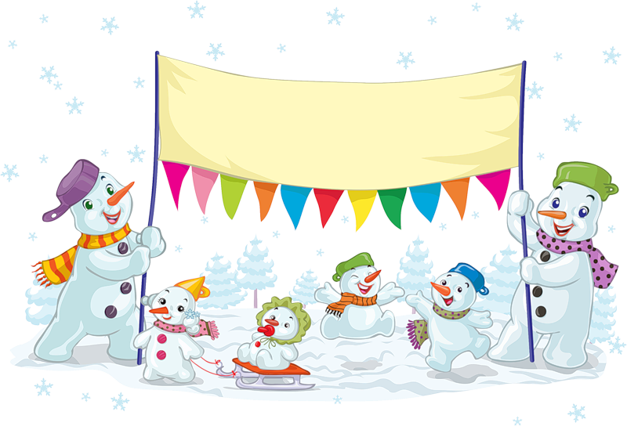
КАРТОТЕКА ПОДВИЖНЫХ ИГР
ДЛЯ ДЕТЕЙ ПОДГОТОВИТЕЛЬНОЙ ГРУППЫ

Slide 2
"Льдинки, ветер и мороз"
Цель: Воспитывать ловкость, выдержку, развивать скоростные умения.
Ход: Играющие встают парами лицом друг к другу и хлопают в ладоши, приговаривая:
- Холодные льдинки,
Прозрачные льдинки,
Сверкают, звенят:
"Дзинь, дзинь…"
Делают хлопок на каждое слово: сначала в свои ладоши, затем в ладоши товарища. Хлопают в ладоши и говорят: "Дзинь, дзинь" до тех пор, пока не услышат сигнал: "Ветер!". Дети-льдинки разбегаются в разные стороны и договариваются, кто с кем будет строить круг – большую льдинку. На сигнал "Мороз!" все выстраиваются в круг и берутся за руки.
Правила: Выигрывают те дети, у которых в кругу оказалось большее число игроков. Договариваться надо тихо о том, кто с кем будет строить льдинку. Договорившиеся дети берутся за руки. Менять движения можно только по сигналу "Ветер!" или "Мороз!". В игру желательно включать разные движения: поскоки, легкий или быстрый бег, боковой галоп и т.д.
"Два мороза "
Цель: Упражнять в беге врассыпную, развивать быстроту реакции, умение действовать согласно правилам.
Ход: На противоположных сторонах площадки линиями обозначаются два дома. Играющие располагаются в одном из домов. Двое водящих (Мороз – красный нос и Мороз – синий нос) выходят на середину площадки, становятся лицом к детям и произносят:
Мы два брата молодые,
Два мороза удалые,
Я Мороз – красный нос,
Я Мороз – синий нос,
Кто из вас решится
В путь – дороженьку пуститься?
Все играющие хором отвечают:
Не боимся мы угроз,
И не страшен нам мороз.
После этого дети перебегают в другой дом, а морозы стараются их заморозить (коснуться рукой). Замороженные остаются на том месте, где их настиг мороз, и стоят там до окончания перебежки. Морозы подсчитывают, скольких ребят им удалось заморозить.

Slide 3
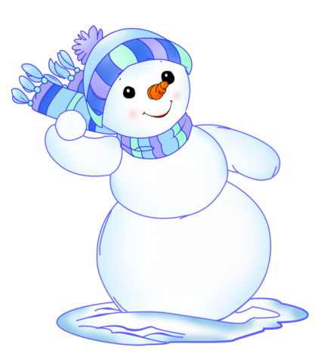
«Не будите медведя»
Цель: учить бегать легко, обегая предметы, меняя направление и темп движения, увертываясь от водящего, с сохранением равновесия после внезапной остановки. Ход игры: Из числа играющих выбирается медведь. На одном краю площадки обозначается дом медведя – берлога, в которой он спит. На другом – встают дети. Играющие хором читают стихотворение И. Токмаковой
- Как на горке - снег, снег,
И под горкой - снег, снег,
И на елке - снег, снег.
А под снегом спит медведь.
Тише, тише... Не шуметь.
Во время произнесения текста игроки идут к «берлоге», имитируя скольжение на лыжах. По сигналу взрослого: раз-два-три – лови! Ребята стараются убежать от «проснувшегося» медведя и вернуться на линию старта. Выигрывают те дети, кому удастся большее количество раз остаться не пойманными.
"Северный и южный ветер"
Цель: Развивать выносливость и внимание; совершенствовать умение бегать.
Ход: Выбирают двух водящих. Одному на руку повязывают синюю ленту – это северный ветер, другому красную – это южный ветер. Остальные дети бегают по площадке. Северный ветер старается заморозить как можно больше детей, дотронуться до них рукой. Замороженные принимают какую – либо позу (руки в стороны, вверх, на пояс, стоят на одной ноге и т.п.). Южный ветер стремится разморозить детей, так же дотрагиваясь рукой и восклицая: "Свободен!" Через 2-3 мин назначают новых водящих, и игра повторяется.

Slide 4
«Мы - веселые ребята»
Цель: Развивать у детей умение выполнять движения по словесному сигналу. Упражнять в беге по определенному направлению с увертыванием.
Ход игры: Дети становятся на одной стороне площадки за воображаемой чертой. На противоположной стороне площадки сугроб или снежный вал. Немного в стороне, сбоку от играющих, располагается ловишка (его назначает взрослый или выбирают дети). Играющие хором произносят:
Мы — веселые ребята,
Любим бегать и скакать.
Ну, попробуй нас догнать,
Раз, два, три — лови!
После этого все перебегают на другую сторону площадки и прячутся за сугроб. Ловишка догоняет бегущих, осаленные им отходят к сторону. Ловишка не может ловить тех играющих, которые успевают убежать за сугроб. Он подсчитывает пойманных после каждой перебежки. После 3-4 перебежек подсчитывают сколько всего играющих удалось поймать ловишке и выбирают нового.
«Не упади на льду!»
Цель игры: обучение передвижению по гладкой поверхности льда, развитие ловкости и координаций движений. Ход игры: На игровой площадке воспитатель выбирает уже готовую очищенную от снега небольшую гладкую ледяную поверхность. Воспитатель предлагает детям: 1. Пройти по гладкой поверхности ледяной дорожки 1—1,5 м скользящим шагом, не отрывая подошвы от поверхности, и постараться не упасть. 2. Ребенок после разбега (2—3 шага) старается проскользить немного на подошве по ледяной дорожке. Во время выполнения упражнений воспитатель обязательно должен страховать детей от падения.
«Эстафеты в ходьбе»
Цель: учить детей выполнять разнообразные движения. Развивать ловкость, выносливость, быстроту движений.
Ход: Одновременно несколько детей (в зависимости от числа полос препятствий)преодолевают различные препятствия (подлезают, пролезают, перешагивают и т. д.). побеждает ребёнок, который пришёл к финишу первым и правильно выполнивший все задания.

Slide 5

«Затейники»
Цель: Развивать творческие способности детей, ориентировку в пространстве, внимание.
Ход: Один из играющих выбирается затейником, он становится в середину круга. Остальные дети идут по кругу, взявшись за руки. Они произносят:
Ровным кругом,
Друг за другом,
Мы идем за шагом шаг.
Стой на месте,
Дружно вместе
Сделаем ... вот так.
Опуская руки, играющие останавливаются. Затейник показывает какое-нибудь движение, имитирующее позу конькобежца, шаг лыжника, вращение фигуриста, удар клюшкой или действия вратаря в хоккее, а также любое другое действие, характерное для одного из зимних видов спорта. Все дети должны повторить это действие и назвать его. После нескольких повторений игры затейник выбирает на свое место кого-нибудь другого из играющих.
«Метелица»
Цель: Развивать выносливость и внимание; совершенствовать умение бегать.
Ход: Все дети встают друг за другом и берутся за руки. Первым стоит взрослый - он метелица. Метелица медленно пробегает между снежными постройками, валами, санками змейкой или обегает их, ведя за собой. Ребята стараются не разорвать цепочку и не натыкаться на предметы.
«Тропинка, снежинка и сугроб»
Цель: Развивать внимание; формировать умение действовать согласно сигналу.
Ход игры: Дети выстраиваются в одну колонну. По сигналу «тропинка» они кладут руки на плечи впередистоящему товарищу. По сигналу «снежинка» кружатся на месте, по сигналу «сугроб» приседают.

Slide 6
«Салки со снежками»
Цель: Воспитывать ловкость, выдержку, развивать скоростные умения.
Ход игры: Игра проводится на площадке 30 х 15 м. В ее центре чертят небольшой круг — место для водящего и его помощников. Выбирают водящего, остальные игроки разбегаются по площадке. Задача водящего — осалить заготовленными снежками игроков, которые бегают по площадке. Осаленные игроки становятся помощниками водящего, встают в круг и получают право тоже осаливать игроков за кругом. Таким образом, по ходу игры постепенно уменьшается число игроков, свободно бегающих по площадке. Игра заканчивается, когда остается один не осаленный игрок. Он — победитель и может стать водящим при повторной игре.
«Загони льдинку»
Цель: учить детей прыгать на одной ноге, стараясь носком ноги загнать предмет в круг. Развивать ловкость, умение рассчитывать силу толчка.
Ход: На снегу цветной краской нарисован большой круг, от него в разные стороны 8-10 цветных линий – лучей, их длина 2,5 – 3. в конце этих линий стоят дети. У носка правой ноги каждого играющего лежит льдинка. По сигналу, подпрыгивая на правой ноге, все стараются быстрее загнать свою льдинку в круг. Здесь можно стоять, ожидая остальных играющих. После этого каждый гонит свою льдинку обратно, подпрыгивая на одной ноге старясь придерживаться нарисованной лини, передаёт льдинку следующему. Гнать льдинку, толкая её вперед
носком ноги, на которой выполняется прыжки.
2 вариант
Гнать льдинки клюшками.

Slide 7
«Белые медведи»
Цель: Учить детей действовать по сигналу быстро, приучать ориентироваться в пространстве, развивать ловкость. Ход: В зале (на площадке) обозначается «льдина», где располагаются двое водящих – Медведь и Медведица. Остальные игроки – Медвежата; они бегают по всей площадке (купаются в море). По сигналу Медведи-родители начинают ловить своих Медвежат, чтобы посадить на «льдину». Пойманным считается тот, кого удалось охватить руками. Когда на «льдине» окажется вторая пара Медвежат (один, затем другой), два Медвежонка, пойманные первыми, берутся за руки и начинают ловить своих «братьев» и «сестер» (помогать родителям). Когда на «льдину» доставят третью пару, присоединяются к водящим игроки, составившие вторую пару и т.д. Игра продолжается до тех пор, пока останутся не пойманными два Медвежонка. Их признают самыми ловкими и при повторной игре назначают водящими. Медвежатам не разрешается разъединять руки тех, кто их поймал, и вырываться, а тем, кто ловит, - хватать убегающих за руки и одежду. Нельзя выбегать за границу площадки (эти игроки считаются пойманными).
«Бездомный заяц»
Цель: Развивать у детей ориентировку в пространстве. Упражнять в быстром беге
Ход: Из числа играющих выбирается охотник и бездомный заяц. Остальные играющие – зайцы чертят себе кружочки – «свой домик». Бездомный заяц убегает, а охотник его догоняет. Заяц может спастись от охотника, забежав в любой кружок; тогда заяц, стоявший в кружке – становится бездомным зайцем. Если охотник поймает, то меняются ролями. Продолжительность игры 5-7 минут.
«Снежная королева»
Цель: Учить детей действовать по сигналу быстро, приучать ориентироваться в пространстве, развивать ловкость.
Ход: Из числа играющих выбирается водящий – снежная королева. дети разбегаются по площадке, а снежная королева старается дотронуться до них. тот, кого она коснулась, превращается в льдинку и должен уйти в ее царство (сесть на скамейку).

Slide 8

«Хитрая лиса»
Цель: Развивать у детей выдержку и наблюдательность. Упражнять в быстром беге, в построении в круг, в ловле. Ход: Играющие стоят по кругу на расстоянии одного шага друг от друга. Вне круга очерчивается «дом лисы». Дети закрывают глаза, а воспитатель обходит круг и дотрагивается до одного из играющих, который становиться «хитрой лисой». Дети открывают глаза. Играющие три раза спрашивают хором сначала тихо, а затем громче: «Хитрая лиса, где ты?» Хитрая лиса выходит на середины круга, поднимает руку и говорит: «Я здесь!» Дети разбегаются, а «лиса» ловит. Пойманного - в дом. Продолжительность 6-8 минут.

